Slide 1
Python 3 玩儿转机器学习
liuyubobobo

Slide 2
梯度下降法
Gradient Descent

Slide 3
梯度下降法
不是一个机器学习算法
是一种基于搜索的最优化方法
作用：最小化一个损失函数
梯度上升法：最大化一个效用函数

Slide 4

梯度下降法
损失函数 J
在直线方程中，导数代表斜率
参数 theta

Slide 5
梯度下降法
损失函数 J
在曲线方程中，导数代表切线斜率
参数 theta

Slide 6
梯度下降法
损失函数 J
导数代表theta单位变化时，J相应的变化
参数 theta

Slide 7
梯度下降法
损失函数 J
导数可以代表方向，对应J增大的方向
参数 theta

Slide 8
梯度下降法
损失函数 J
导数可以代表方向，对应J增大的方向
参数 theta

Slide 9
梯度下降法
损失函数 J
导数可以代表方向，对应J增大的方向
参数 theta

Slide 10
梯度下降法
损失函数 J
导数可以代表方向，对应J增大的方向
参数 theta

Slide 11
梯度下降法
称为学习率(learning rate)
的取值影响获得最优解的速度
取值不合适，甚至得不到最优解
是梯度下降法的一个超参数

Slide 12
梯度下降法
损失函数 J
太小，减慢收敛学习速度
参数 theta

Slide 13
梯度下降法
损失函数 J
太大，甚至导致不收敛
参数 theta

Slide 14
梯度下降法
并不是所有函数都有唯一的极值点

Slide 15
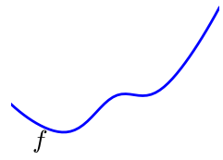
梯度下降法
损失函数 J
局部最优解
全局最优解
参数 theta

Slide 16
梯度下降法
并不是所有函数都有唯一的极值点
解决方案：
多次运行，随机化初始点
梯度下降法的初始点也是一个超参数

Slide 17

线性回归中使用梯度下降法
目标：使 尽可能小
线性回归法的损失函数具有唯一的最优解

Slide 18
模拟梯度下降法

Slide 19
实践：模拟梯度下降法

Slide 20
多元线性回归中的梯度下降法

Slide 21

梯度下降法
损失函数 J
导数可以代表方向，对应J增大的方向
参数 theta

Slide 22

梯度下降法
损失函数 J
导数可以代表方向，对应J增大的方向
参数 theta

Slide 23
梯度下降法
损失函数 J
梯度代表方向，对应J增大最快的方向
参数 theta

Slide 24
梯度下降法

Slide 25

线性回归中使用梯度下降法
目标：使 尽可能小
目标：使 尽可能小

Slide 26
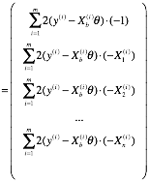
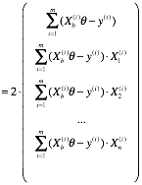

线性回归中使用梯度下降法
目标：使 尽可能小

Slide 27
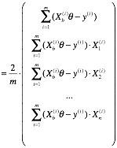
线性回归中使用梯度下降法
目标：使 尽可能小

Slide 28


线性回归中使用梯度下降法
目标：使 尽可能小
有时取：

Slide 29
线性回归中使用梯度下降法
目标：使 尽可能小

Slide 30
实践：线性回归使用梯度下降法训练

Slide 31
线性回归中梯度下降法的向量化

Slide 32
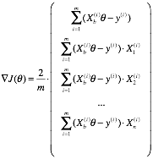
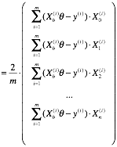
线性回归中使用梯度下降法

Slide 33
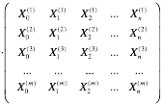
线性回归中使用梯度下降法

Slide 34
线性回归中使用梯度下降法

Slide 35
实践：线性回归使用向量化的梯度下降法训练

Slide 36
梯度下降法与数据归一化
使用梯度下降法前，最好进行数据归一化

Slide 37
实践：数据归一化后，使用 梯度下降法训练

Slide 38
随机梯度下降法

Slide 39
批量梯度下降法 Batch Gradient Descent

Slide 40
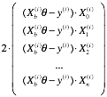
随机梯度下降法 Stochastic Gradient Descent

Slide 41
随机梯度下降法 Stochastic Gradient Descent

Slide 42




随机梯度下降法 Stochastic Gradient Descent

Slide 43

随机梯度下降法 Stochastic Gradient Descent
模拟退火的思想

Slide 44
实践：线性回归使用随机梯度下降法训练

Slide 45
实践：封装我们自己的随机梯度下降法

Slide 46
scikit-learn中的随机梯度下降法

Slide 47
更多有关梯度下降法的讨论

Slide 48
关于梯度的调试

Slide 49
关于梯度的调试

Slide 50


关于梯度的调试

Slide 51

关于梯度的调试

Slide 52
实践：关于梯度的调试

Slide 53
梯度下降法
批量梯度下降法 Batch Gradient Descent
随机梯度下降法 Stochastic Gradient Descent
小批量梯度下降法 Mini-Batch Gradient Descent

Slide 54
随机
跳出局部最优解
更快的运行速度
机器学习领域很多算法都要使用随机的特点：
随机搜索；随机森林

Slide 55
梯度上升法
目标函数f
梯度可以代表方向，对应J增大的最快方向
参数 theta

Slide 56
梯度上升法
目标函数f
梯度可以代表方向，对应J增大的最快方向
参数 theta

Slide 57
梯度上升法
梯度可以代表方向，对应J增大的最快方向

Slide 58
梯度下降法
不是一个机器学习算法
是一种基于搜索的最优化方法
作用：最小化一个损失函数
梯度上升法：最大化一个效用函数

Slide 59

其他
欢迎大家关注我的个人公众号：是不是很酷

Slide 60
Python 3 玩儿转机器学习
liuyubobobo

